Slide 1
羽球專題報告
5/23

Slide 2
測距離
用opencv solve pnp的方法取得距離
從frank學長那邊取得相機的內在參數
已可以取得相機到人物的距離

Slide 3
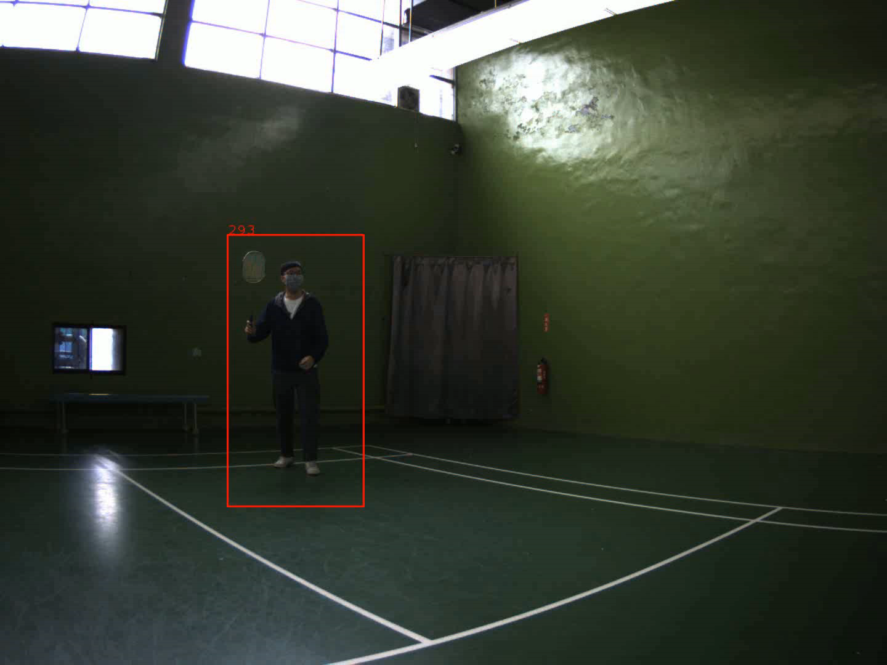
測距離

Slide 4
測距離
下一步將實驗環境內的每個物件座標化，人物部分需使用兩台相機或知道相機角度。

Slide 5
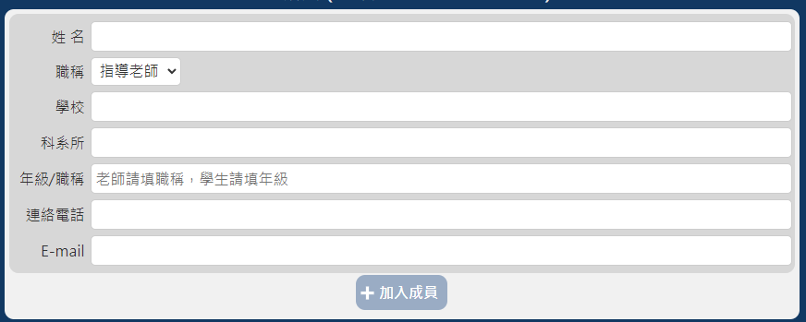
比賽
已寫完比賽的作品企畫書初版。

